Slide 1

Ива Павлевичина
Тема:
Разработване на потребителски интерфейс за web-базирано приложение „Борса за учебници“
Notes:
Аз съм Ива Павлевичина, от XII „Б‘‘ клас.
Темата на моят дипломен проект е „Разработване на потребителски интерфейс за web-базирано приложение „Борса за учебници“.

Slide 2
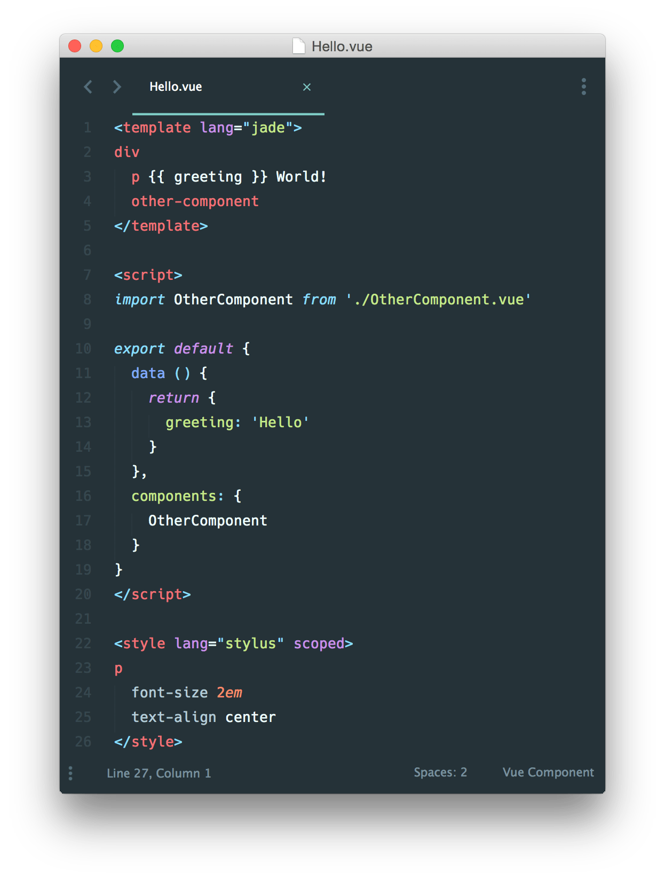

VUE
Notes:
Проектът ми е създаден с помощта на framework-а Vue. Той предоставя лесен и ефективен начин за създаване на модерни и динамични уеб приложения. Vue.js е изключително гъвкава и лесна за употреба библиотека, която се интегрира лесно с други технологии като Bootstrap.
Използвам още Axios, която е библиотека за изпращане на HTTP заявки от клиентската част на приложението.
Методът axios.get() се използва за изпращане на GET заявки към сървър.
Методът axios.post() се използва за изпращане на POST заявки към сървър.

Slide 3
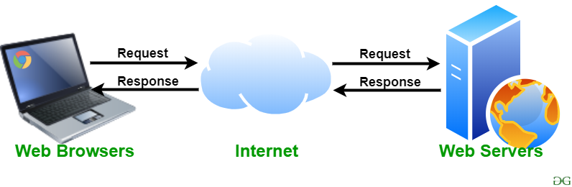
WEB сървърите
Notes:
WEB сървърите се основават на Hyper Text Transfer Protocol и осигуряват достъп до разпределени хипермедийни документи, приложения и бази от данни. Те работят на принципа заявка/отговор. Kлиентът осъществява връзка със сървъра и изпраща заявка. Сървърът отговаря със служебна информация, съдържаща версията на протокола на текущото съобщение и код за успех или грешка, последвана от MIME-кодирано съобщение.

Slide 4


HTML
Notes:
HTML е основният маркиращ език за описание и дизайн на уеб страници. HTML може да вгражда в себе си кратки програми. Те най-често са написани на скриптов език като JavaScript и засягат поведението и съдържанието на уеб страниците. Включването на CSS определя външния вид и оформлението на съдържанието. Актуалната версия на HTML е HTML5.

Slide 5

Notes:
Python е програмен език, който е много лесен за научаване и ползване. Той е създаден с идеята да бъде удобен и ефективен за разработка на софтуер. Python има богата колекция стандартни библиотеки и множество модули и пакети, които могат да бъдат сваляни и използвани за различни нужди.
Според популярния портал за Python модули и библиотеки PyPi.org, към момента активно се поддържат над 450 000 проекта.

Slide 6

Notes:
Едно от основните приложения на Python е web разработката. Най-използваните и популярни библиотеки в тази сфера са Django и Flask.
Django е популярен Python уеб фреймуърк за бързо и лесно разработване на уеб приложения. Той позволява лесното добавяне на разширения и библиотеки. Той включва много стандартни библиотеки, които покриват широк спектър от функционалности, като работа със сесии, кеширане, форми, сигнали, съобщения и много други. Django е известен със своята висока производителност и сигурност. Този фреймуърк е много популярен в света на уеб разработката и се използва от много големи уеб сайтове като Instagram, Pinterest, Mozilla и др.

Slide 7
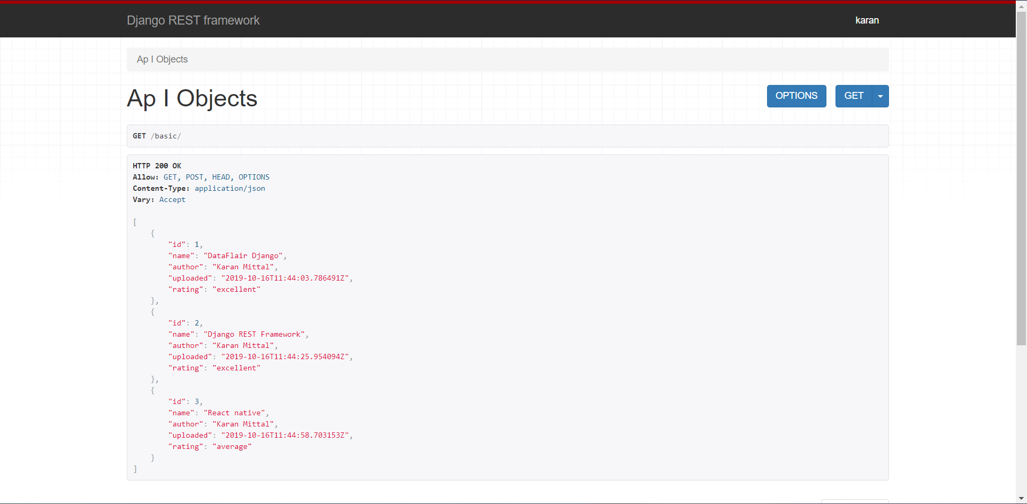

DRF
Notes:
DRF е съкращение от Django REST framework, което е библиотека за създаване на RESTful API с помощта на Django. Това е мощен инструмент, който позволява на разработчиците да създават HTML базирани уеб приложения.
Django REST framework (DRF) предоставя много инструменти и функции за създаване на уеб API. Тези инструменти включват сериализация на данни, валидация на данни, автоматично генериране на документация и много други. DRF също така предлага вградени изгледи (views), които покриват голяма част от общите изисквания към уеб услугите.

Slide 8

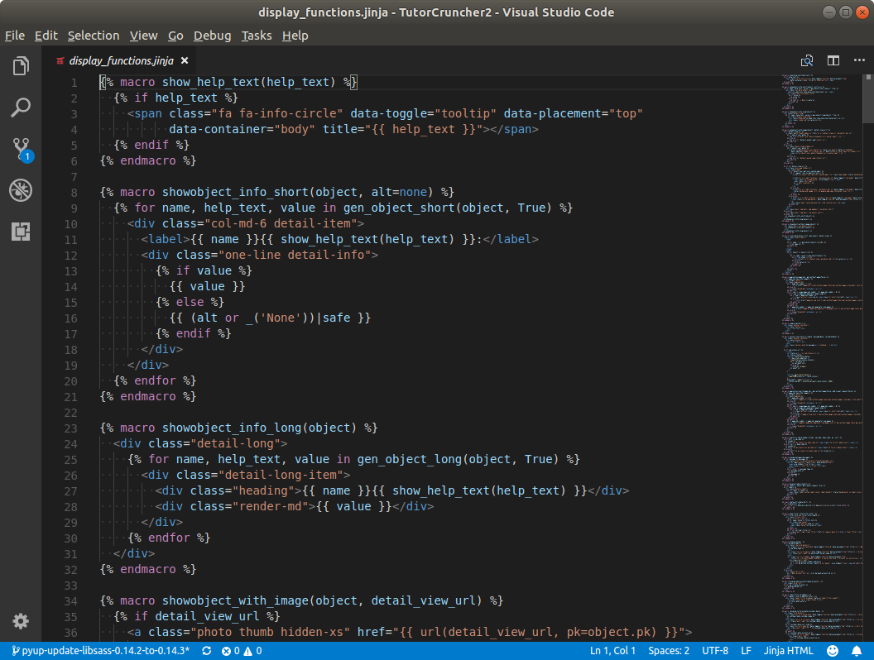
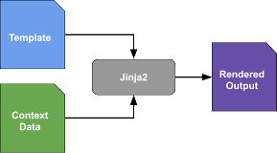
Notes:
Jinja е мощен шаблонизатор, който позволява лесно и ефективно създаване на HTML документи. Той се прилага както в Django, така и във VUE. Част е и от стандартната библиотека на фреймуърка Flask.
Jinja използва синтаксис, който наподобява на този на Django шаблоните. Един от основните принципи на Jinja е този да бъде "непрекъснат", т.е. няма да има код в шаблона, който да не може да се компилира и изпълни.

Slide 9




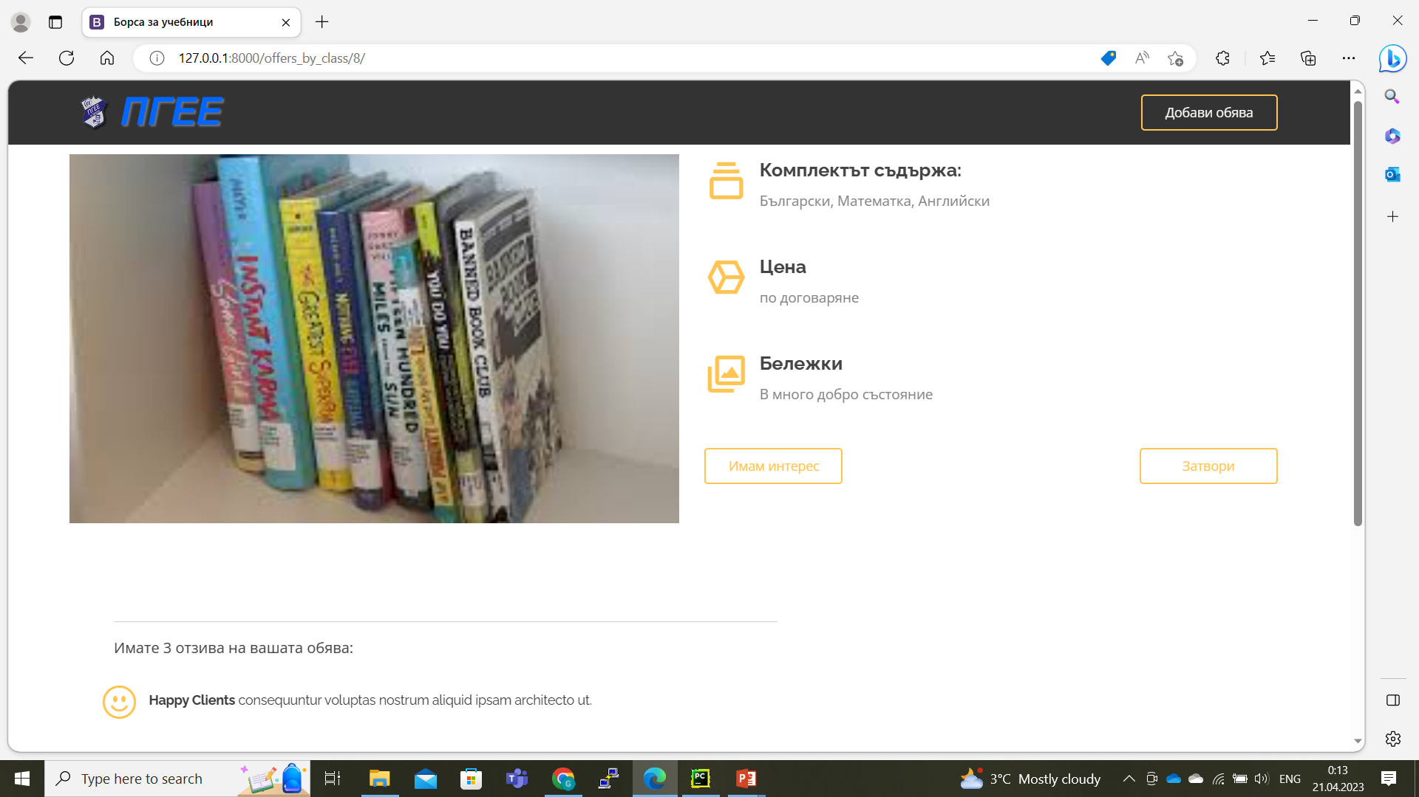



Notes:
Това са технологиите и инструментите, които ми позволиха да реализирам своя проект. Базовите шаблони и скриптове се доставят от Django. VUE реализира клиентския интерфейс, а конкретните данни ги получавам през Axios от DRF API.
В ролята ми на frontend програмист в проекта „Борса за учебници“ аз създадох един класически SDI - еднодокументен потребителски интерфейс.
Клиентът вижда различни страници, а всъщност работи в едно frontend приложение.

Slide 10
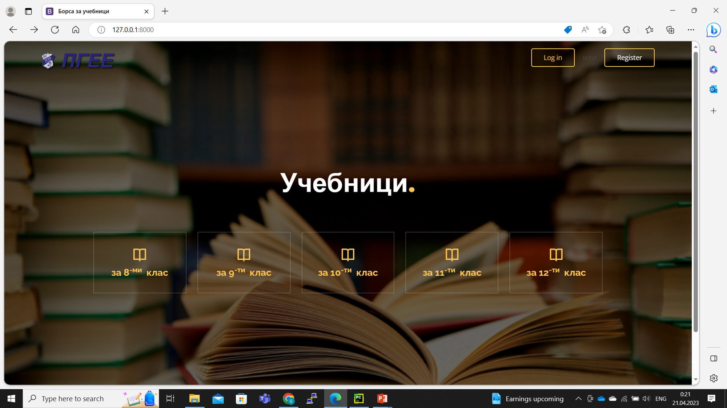
Notes:
Мисля, че екипът ни се справи добре с поставената задача. Надявам се нашата борса да стане популярна сред учениците. Уважавам труда на backend програмиста, но мисля, че без хубавия frontend, който реализирах, проектът ни нямаше да изглежда толкова добре.

Slide 11
Благодаря за вниманието!
Notes:
Благодаря за вниманието!
Ако имате въпроси съм готов да отговоря.

